Slide 1
Zajednička tematska sjednica Odbora za zdravstvo i socijalnu politiku & Odbora za obitelj, mlade i sport Hrvatskoga sabora PORAST BROJA TRANSRODNE DJECE I MLADIH LJUDI U REPUBLICI HRVATSKOJ: MOGUĆI UZROCI I KLINIČKE POSLJEDICE ^{Zagreb, 09. veljače 2023.}

Slide 2
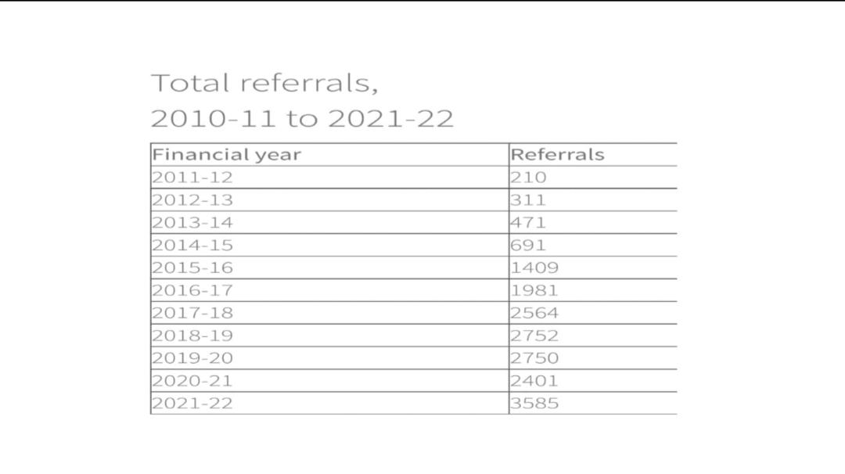

Slide 3
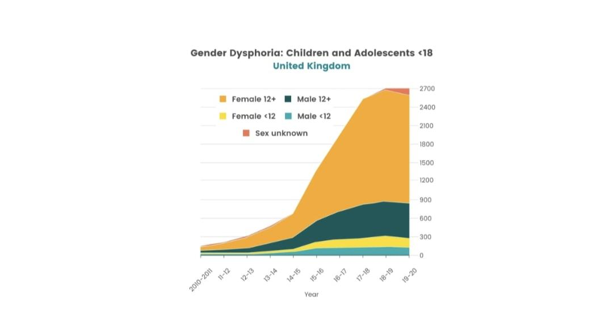

Slide 5
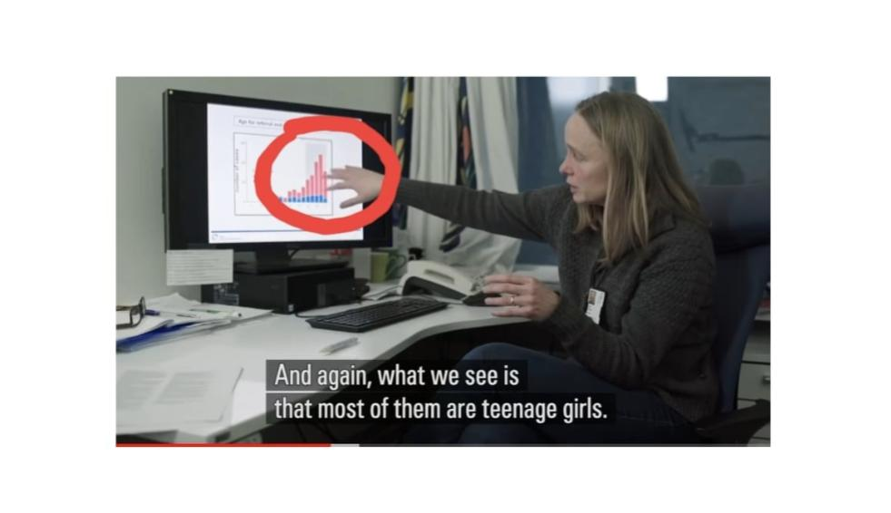

Slide 6
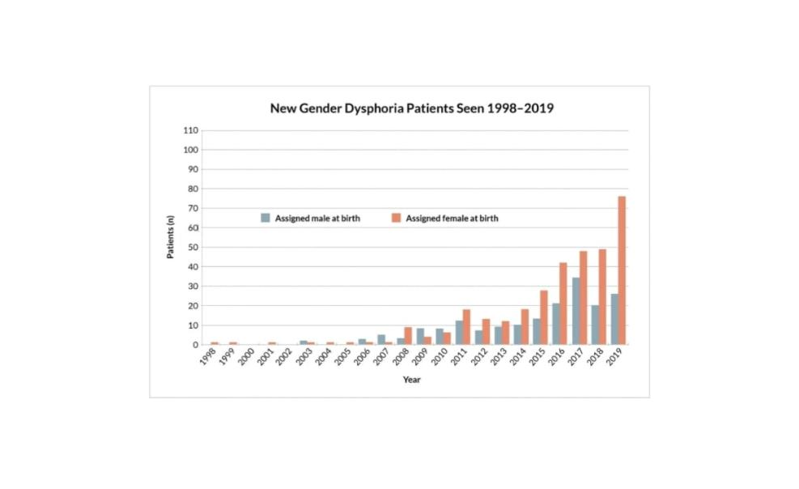

Slide 9
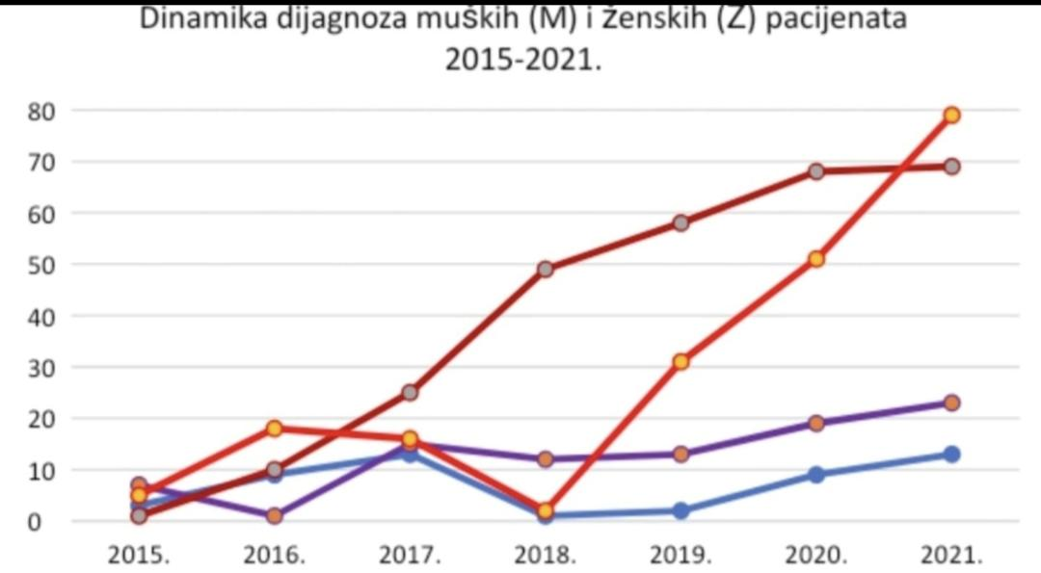

Slide 12
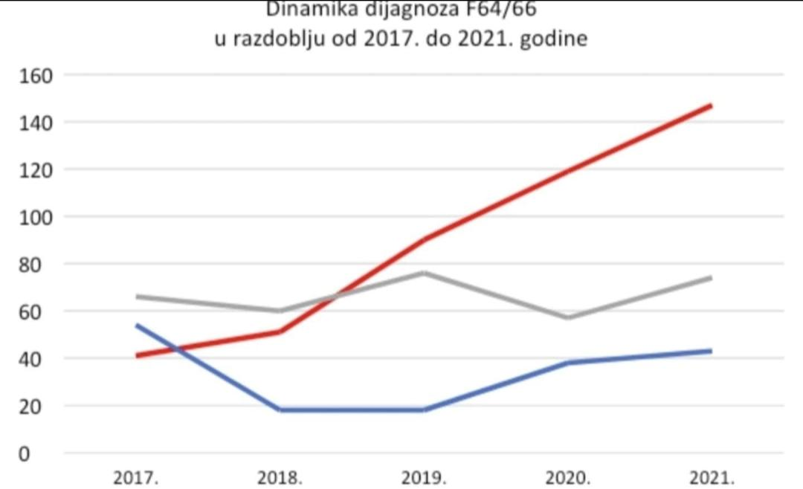

Slide 18
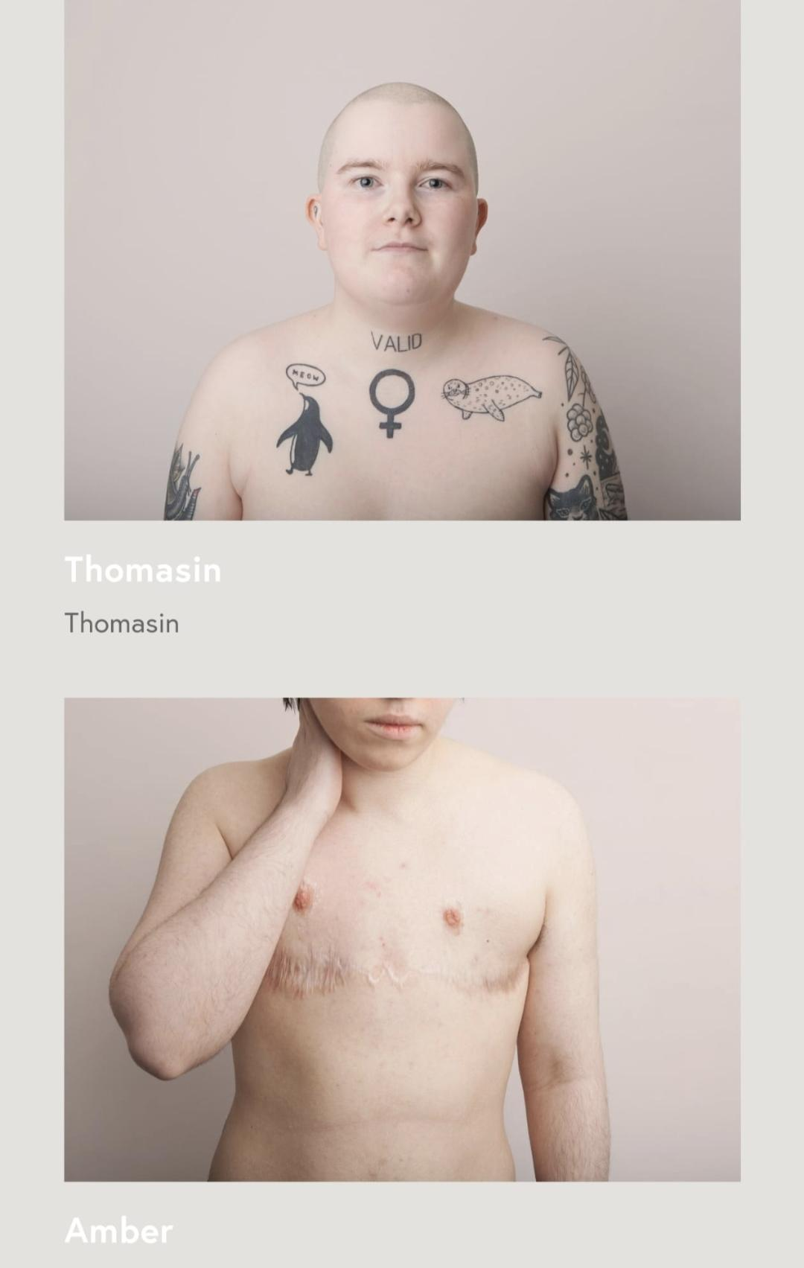

Slide 20
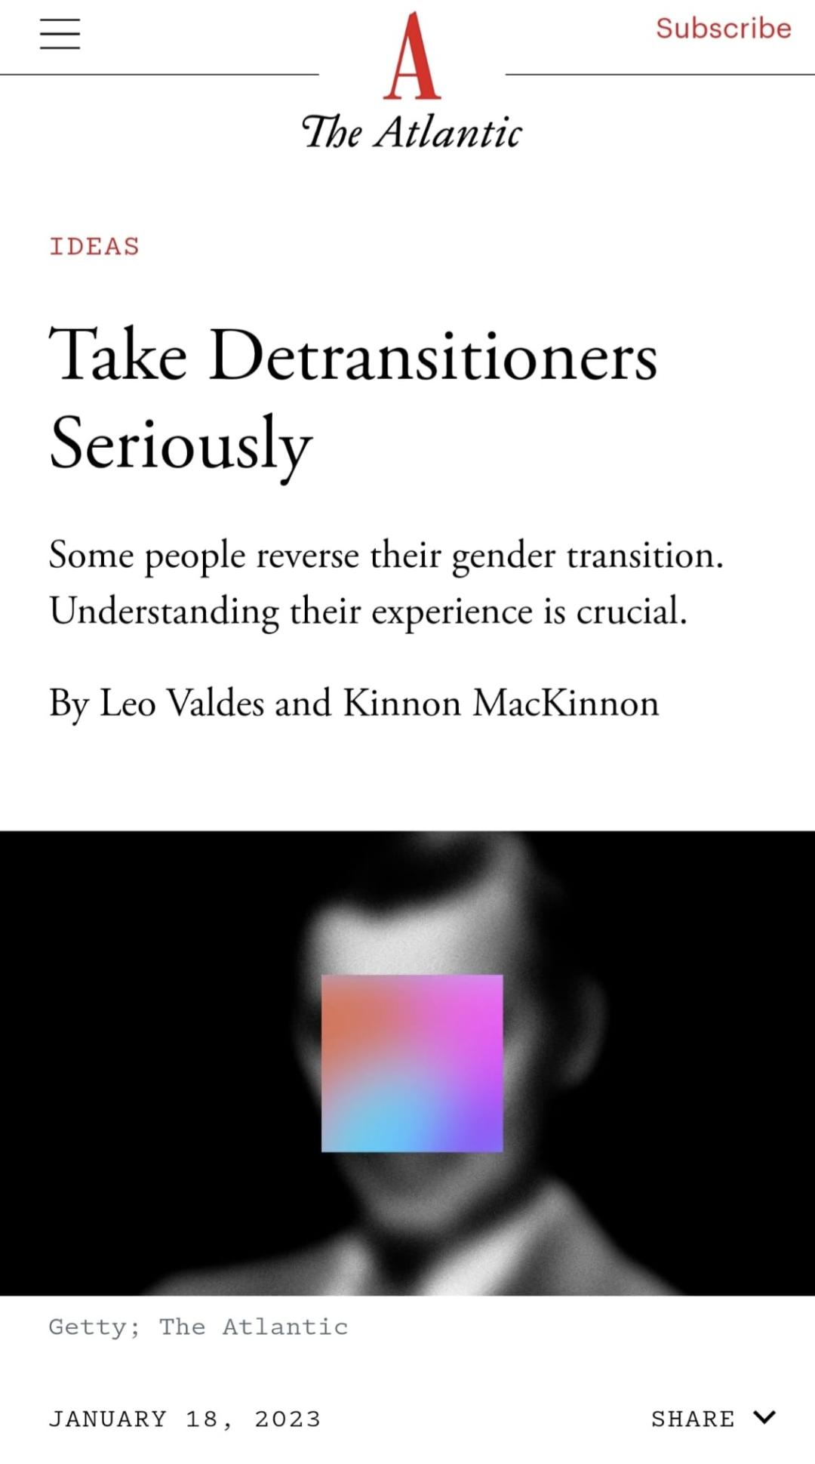

Slide 21
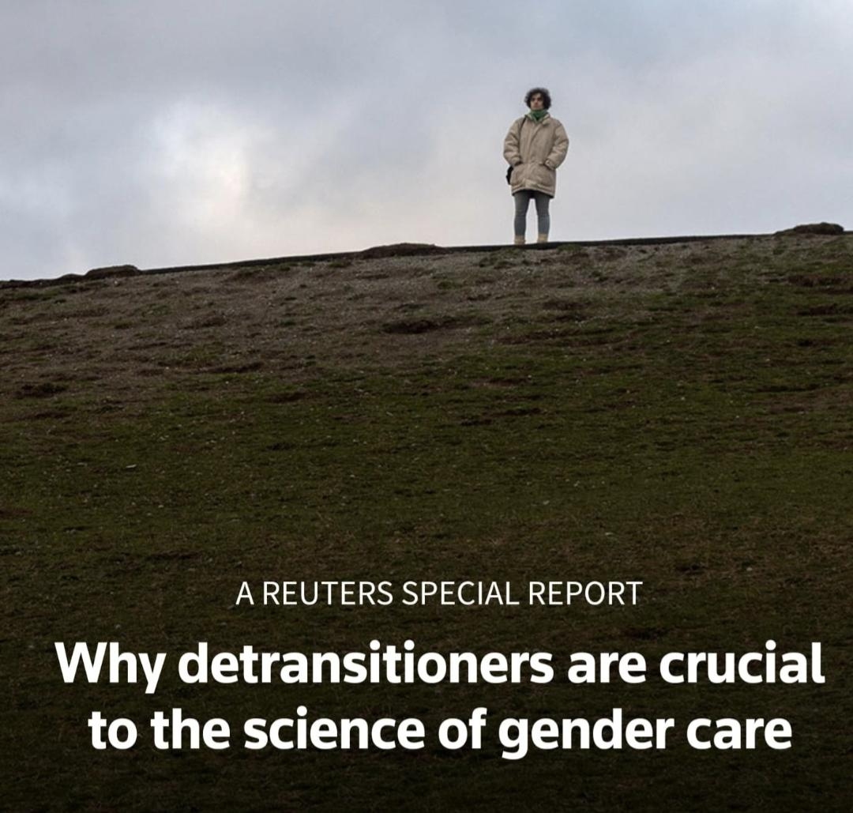

Slide 23
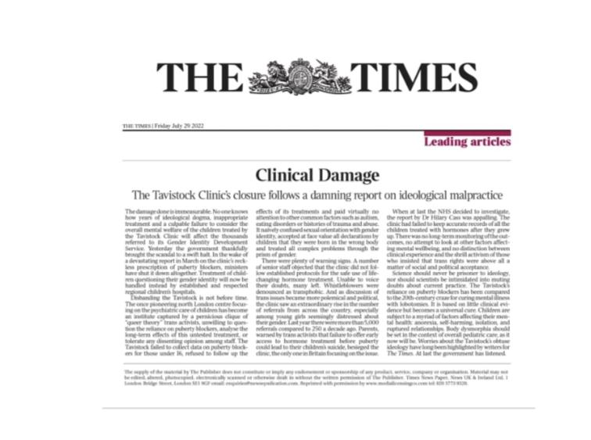

Slide 24
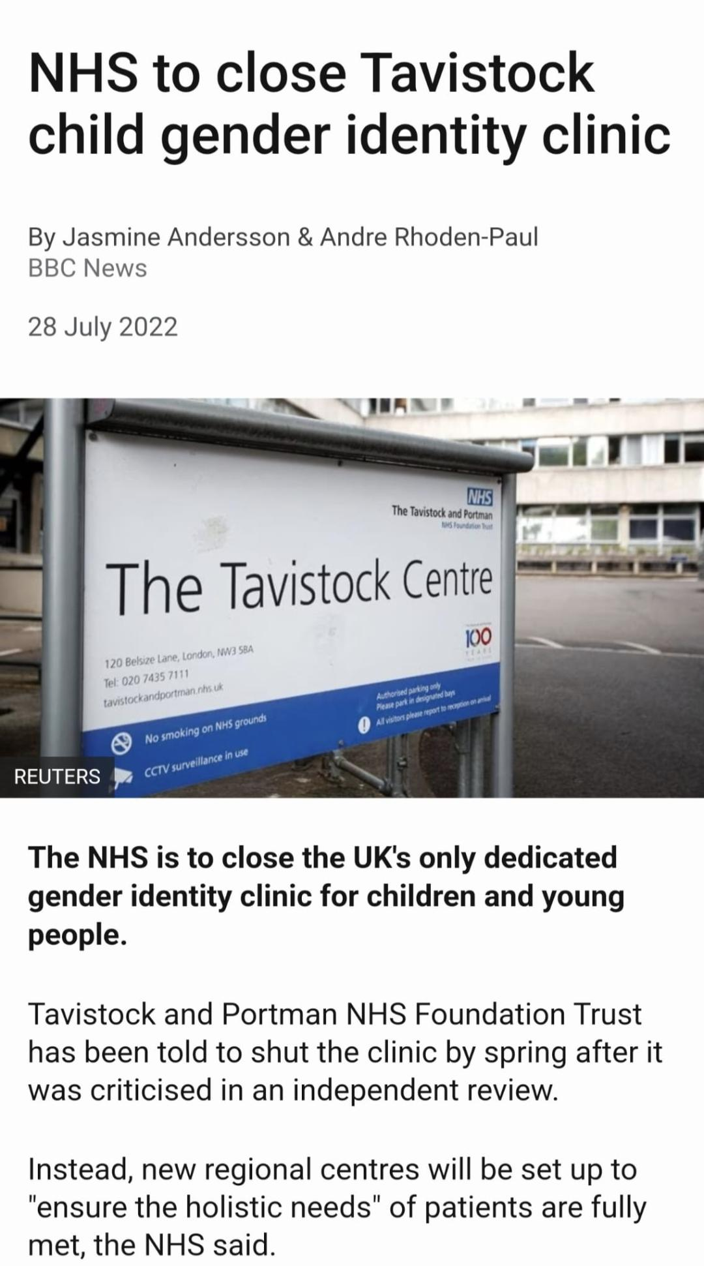

Slide 25
